Slide 1
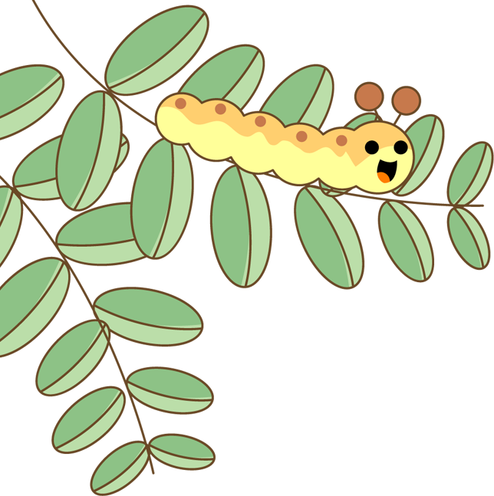


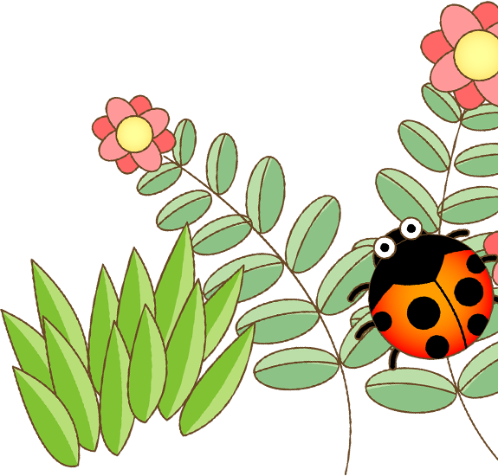




LUYỆN TẬP – TIẾT 5
VIẾT ĐOẠN VĂN TẢ MỘT ĐỒ VẬT
Trang 15

Slide 2








Yêu cần cần đạt
Nắm được cấu trúc một đoạn văn tả một đồ vật .
Viết được một đoạn ngắn 3-5 câu tả một đồ vật cần dùng để tránh nắng hoặc tránh mưa
Có ý thức bảo quản, giữ gìn đồ vật bền, đẹp
Notes:
Thầy cô gõ mục tiêu theo bài giảng của mình vào ô text

Slide 3
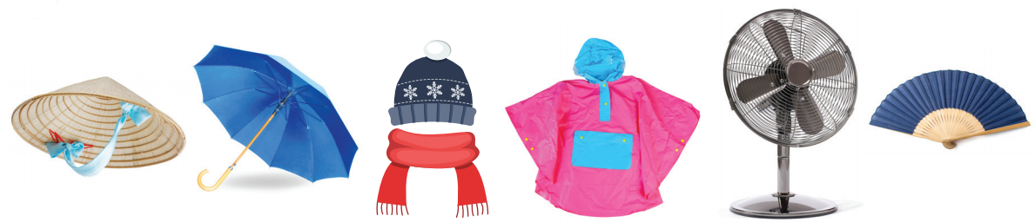
1
Quan sát các hình dưới đây.
Kể tên các đồ vật

Slide 4
1
Quan sát các hình dưới đây.
Cái nón
ô (dù)
khăn
áo mưa
quạt điện
quạt giấy
mũ
Kể tên các đồ vật

Slide 5
1
Quan sát các hình dưới đây.
Cái nón
ô (dù)
khăn
áo mưa
quạt điện
quạt giấy
mũ
b. Chọn 1 - 2 đồ vật yêu thích và nói về đặc điểm, công dụng của chúng.

Slide 6
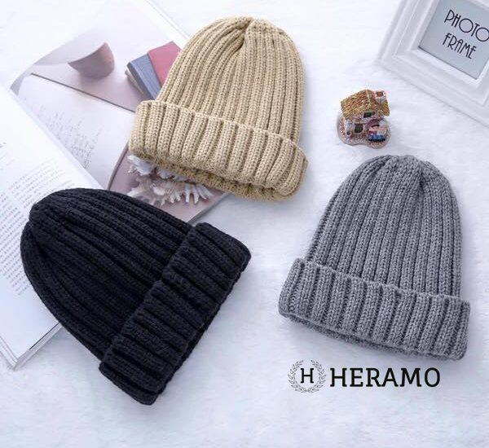
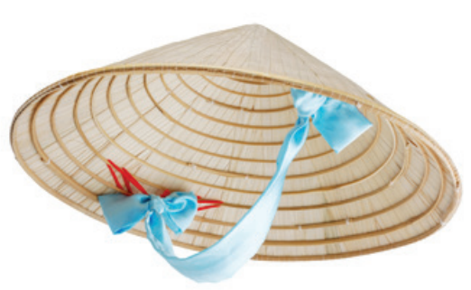
mũ được đan bằng len dùng để đội đầu vào mùa lạnh;…
Nón có hình chóp được dùng để che mưa, che nắng;

Slide 7
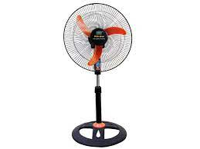
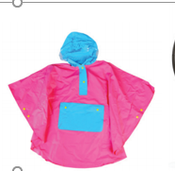
Áo mưa được làm từ nhựa, màu hồng, phần mũ và hình chữ nhật có màu xanh. Áo mưa giúp không bị ướt khi đi dưới trời mưa.
Quạt máy có 3 cánh màu đỏ cam, chân đế vững chắc giúp quạt không bị đổ. Quạt máy tỏa hơi mát trong mùa hè oi bức.

Slide 8
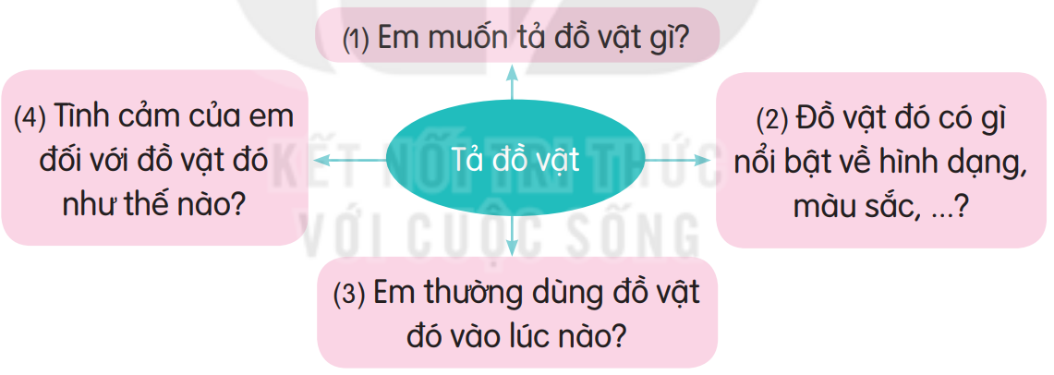

Slide 9
Mũ, ô, áo mưa, nón ,…
Đó là đồ vật gì?
Đặc điểm (hình dáng, màu sắc, chất liệu, …
Hình dáng: nhỏ nhắn, hình chóp, …
Tả đồ vật tránh nắng, mưa
Chất liệu: nhựa, dù, lá, …
Em thường dùng đồ vật vào lúc nào?
Khi đi ra ngoài/ khi trời mưa/ khi trời nắng
Tình cảm của em đối với đồ vật đó?
Yêu quý, trân trọng, giữ gìn, …

Slide 10
2
Viết 3 – 5 câu tả một đồ vật em cần dùng để tránh nắng hoặc tránh mưa
TIÊU CHÍ VIẾT ĐOẠN VĂN
1. Viết đúng, đủ nội dung theo yêu cầu của bài.
2. Diễn đạt câu rõ ràng, đủ ý, dùng từ chính xác.
3. Trình bày đúng, chữ viết sạch sẽ. Câu văn đầu tiên lùi vào 1 ô. Các câu văn viết liền mạch.

Slide 11
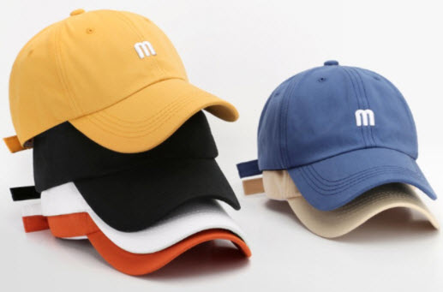
Đoạn văn tham khảo
Mẹ tặng cho em một chiếc mũ lưỡi trai nhân dịp đầu năm học mới. Nó có màu xanh da trời và được làm bằng vải thô rất dày dặn. Phía sau mũ có quai cài có thể điều chỉnh độ rộng. Em luôn mang theo chiếc mũ khi đi học. Khi trời nắng, em lại lấy mũ ra đội. Em rất thích chiếc mũ của mình và sẽ giữ gìn nó thật cẩn thận.

Slide 12
Em có một chiếc ô xinh xắn. Nó được làm bằng vải dù, màu trắng. Khung ô được làm bằng nhôm. Trên ô có in hình những bông hoa anh đào. Mỗi khi trời mưa, em lại dùng ô để che. Em sẽ giữ gìn chiếc ô thật cẩn thận.
Mẹ em rất thích chiếc nón lá mà bố em đi công tác ở Huế mua về tặng. Nón có hình chóp, trên thân có dòng chữ “Kỷ niệm du lịch Huế”. Vành nón to, tròn nên khi đội ra ngoài sẽ cảm thấy rất mát. Đi đâu về, mẹ đều treo nón vào cái móc cạnh cửa để nón luôn bền đẹp.

Slide 13
Yêu cần cần đạt
Nắm được cấu trúc một đoạn văn tả một đồ vật .
Viết được một đoạn ngắn 3-5 câu tả một đồ vật cần dùng để tránh nắng hoặc tránh mưa
Có ý thức bảo quản, giữ gìn đồ vật bền, đẹp
Notes:
Thầy cô gõ mục tiêu theo bài giảng của mình vào ô text

Slide 14
Tạm biệt và hẹn gặp lại
các con vào những tiết học sau!

